Slide 1
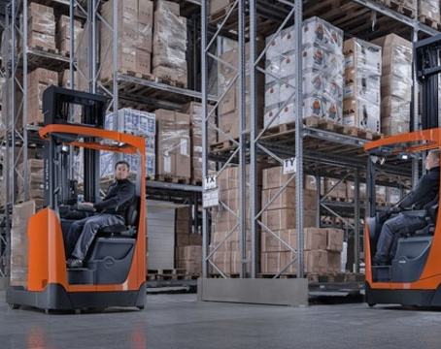
DEPOT
Marcus Eriksson
Mats Gard
Decentralized Environment for Productivity Optimization in Trucks

Slide 2
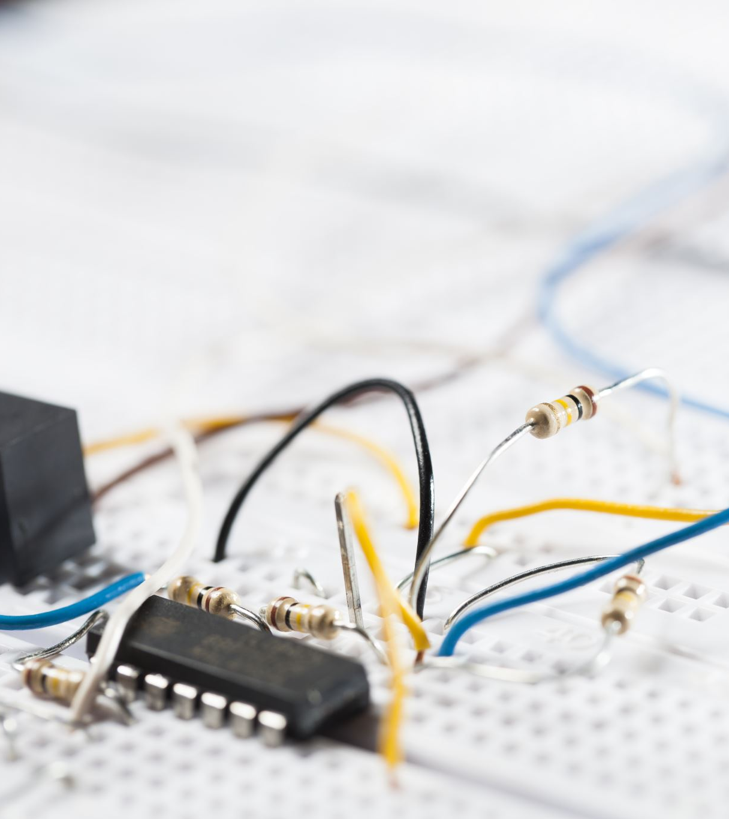
Sammanfattning
Vårt examensarbete syftar till att utveckla och implementera ett system för kommunikation mellan industriella truckar inom lagermiljöer. Genom att decentralisera kommunikation mellan truckar möjliggörs ett informationsutbyte utan behov av internetuppkoppling. Detta kommer att resultera i en ökning av lagereffektivitet samt en ökad säkerhet.

Slide 3
Bakgrund
Inom lagerhantering är optimering av resurser och tidsanvändning av avgörande betydelse. Det nuvarande tillvägagångssättet för kommunikation mellan industriella truckar involverar vanligtvis centraliserade system eller internetuppkoppling. Dessa lösningar kan vara begränsade av plats, nätverksberoende och potentiell sårbarhet.

Slide 4
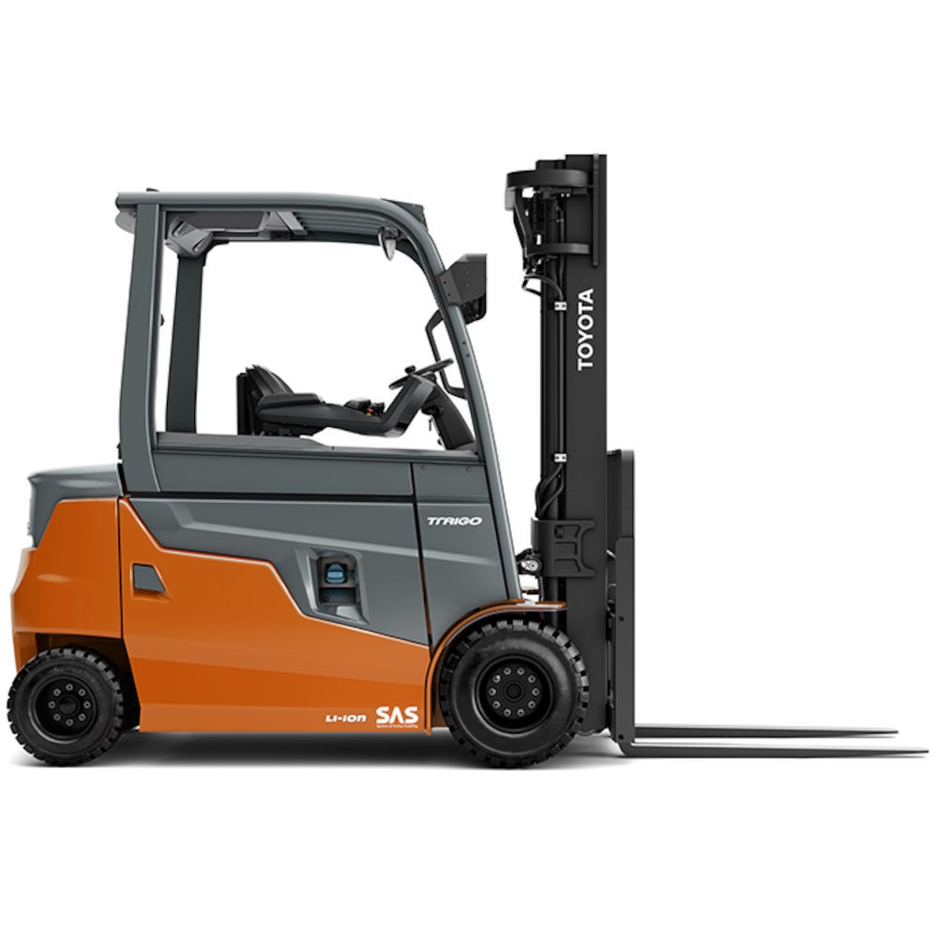
Mål
Vårt huvudsakliga mål är att utveckla en decentraliserad kommunikationsplattform för industriella truckar. Denna plattform kommer att möjliggöra insamling av truckens aktuella tillståndsinformation och sedan distribuera denna information till andra truckar i närheten. Genom att använda närhetsbaserad kommunikation kan varje truck fatta beslut baserat på sin egna data och data från omgivande enheter.

Slide 5

Metodik
Vi avser att implementera denna plattform genom att använda avancerad radioteknik, såsom LoRaWan (Long Range Wide Area Network). Denna teknik möjliggör pålitlig och snabb kommunikation inom korta avstånd utan att vara beroende av externa nätverk. Vi kommer att utveckla programvara för truckarna för att samla in och sända data samt för att tolka och använda mottagen information för beslutsfattande.

Slide 6
Fördelar
Genom att undvika internetberoende och centralisera kommunikation kommer vårt system att minska sårbarheter och förbättra lagerhanteringsprocessen. Möjliga fördelar inkluderar:
Tidsbesparing: Truckar kan agera snabbt på förändringar i omgivningen och samarbeta för att undvika flaskhalsar.
Säkerhet: Eftersom kommunikationen är lokal, minskar risken för externa intrång och störningar.

Slide 7

Slutsats
Vårt examensarbete kommer att adressera en kritisk utmaning inom lagerhantering genom att introducera en innovativ decentraliserad kommunikationsplattform för industriella truckar. Vi är övertygade om att detta system kommer att göra autonoma system säkrare med minskad risk för kollisioner

